Slide 1
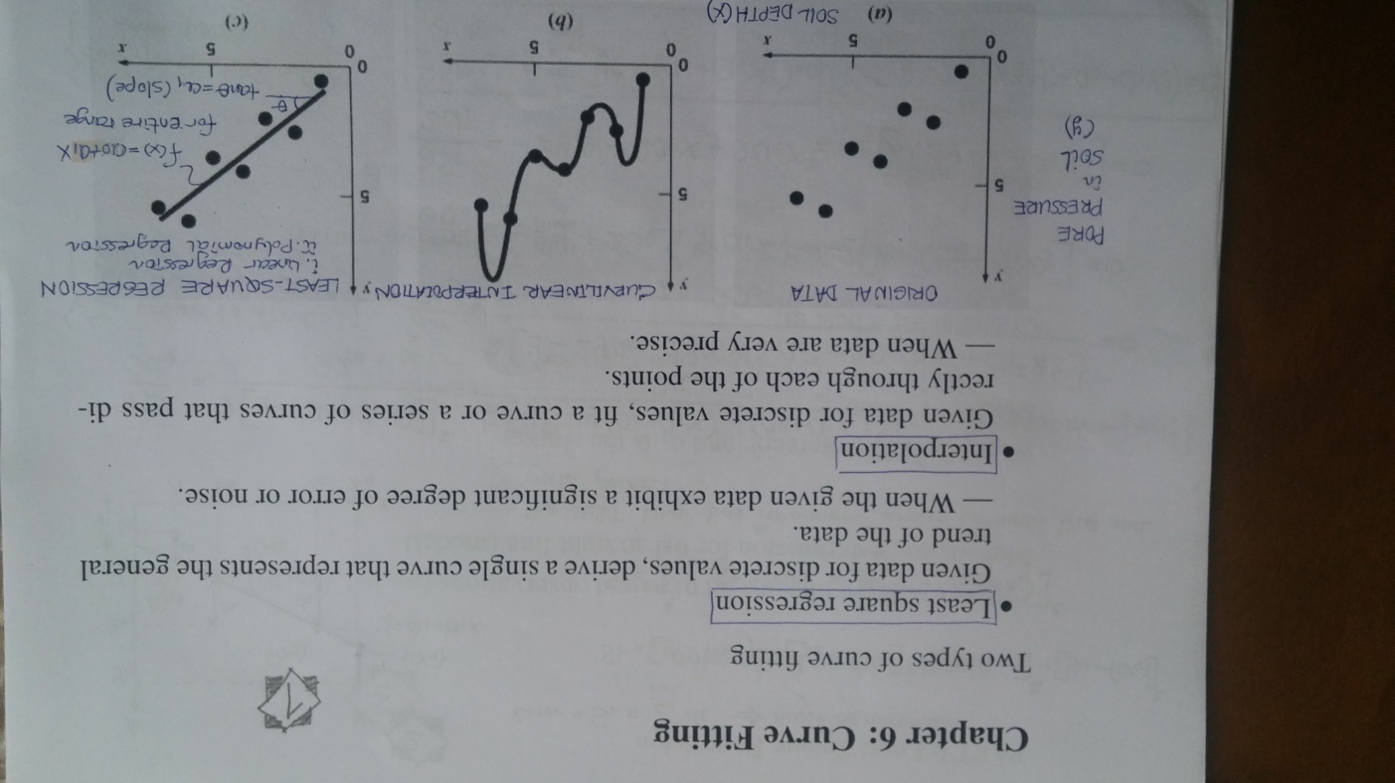
SIMPLE REGRESSION + POLYNOMIAL REGRESSION + MULTIPLE LINEAR REGRESSION

Slide 2
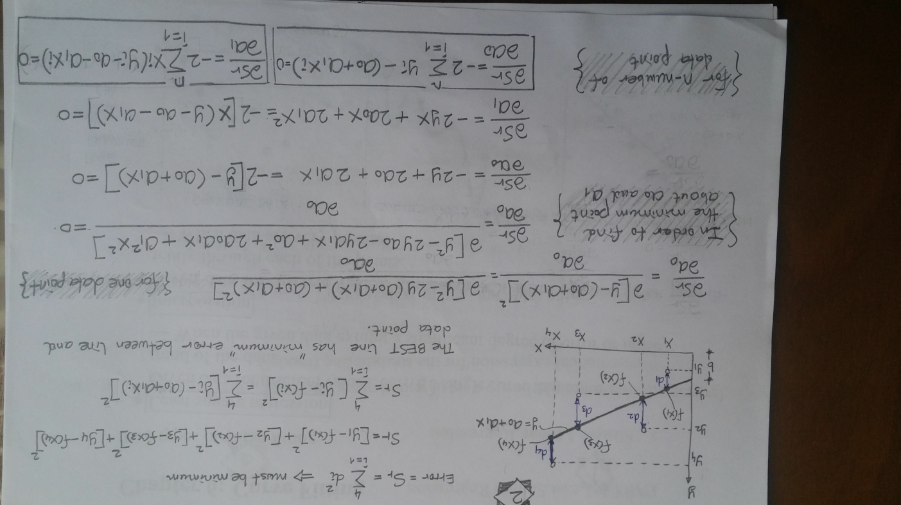

Slide 3
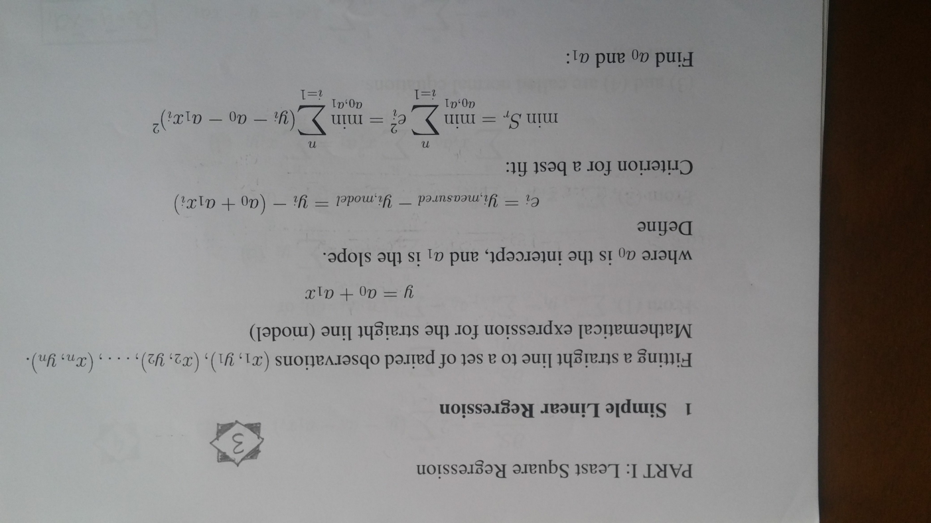

Slide 4
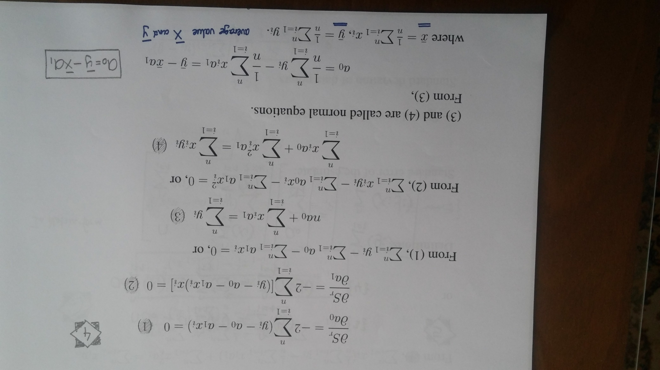

Slide 5
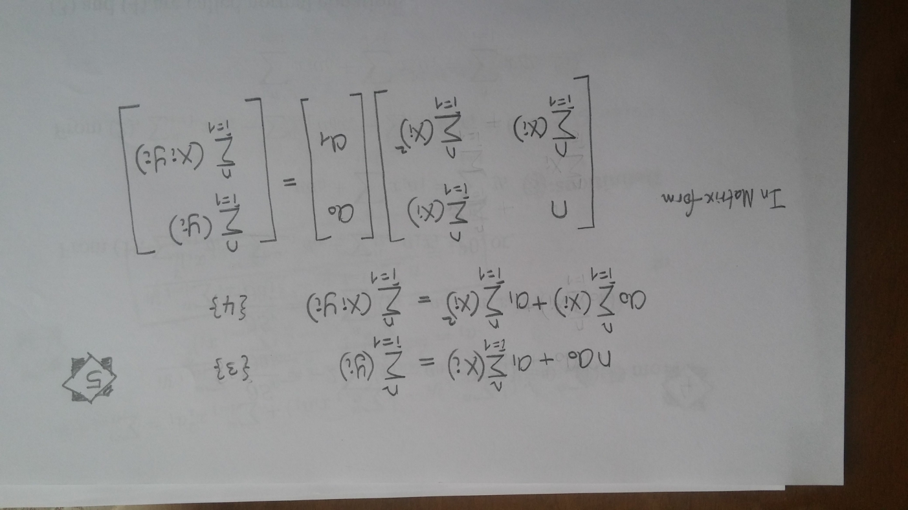

Slide 6
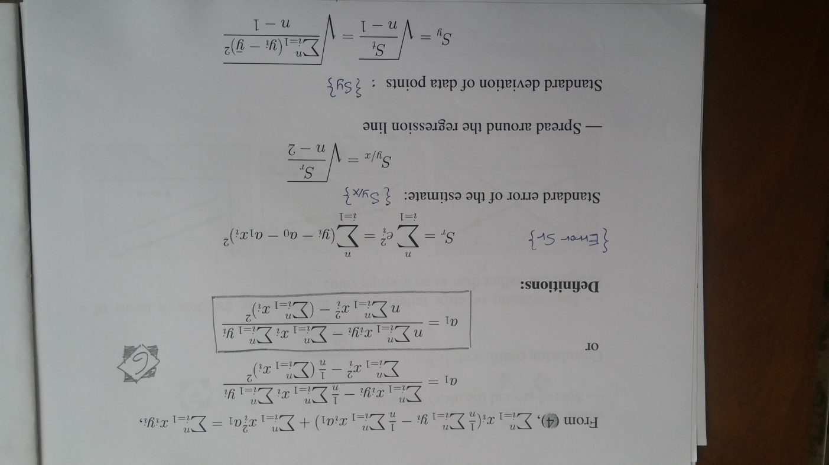

Slide 7
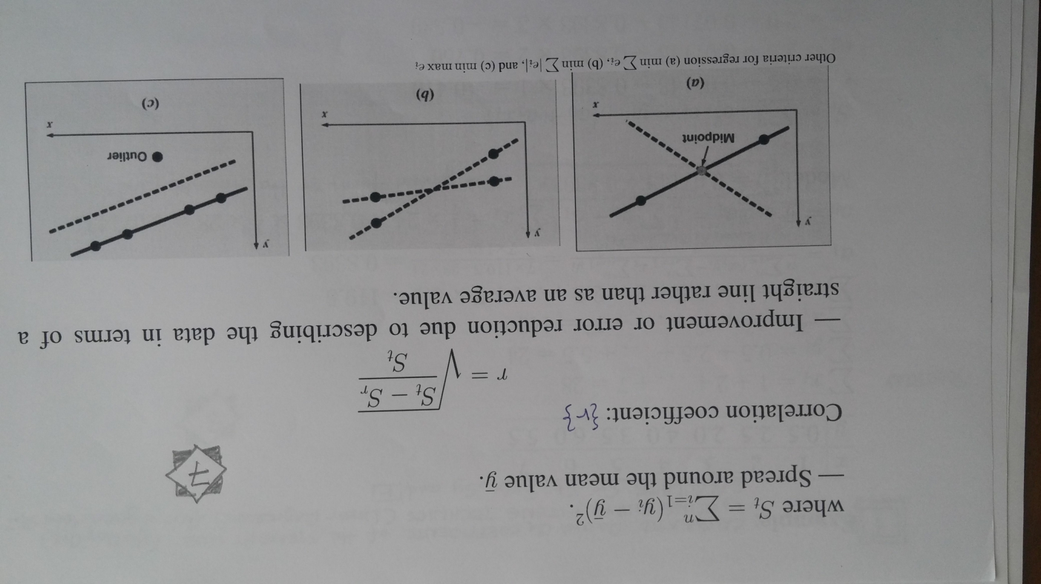

Slide 8
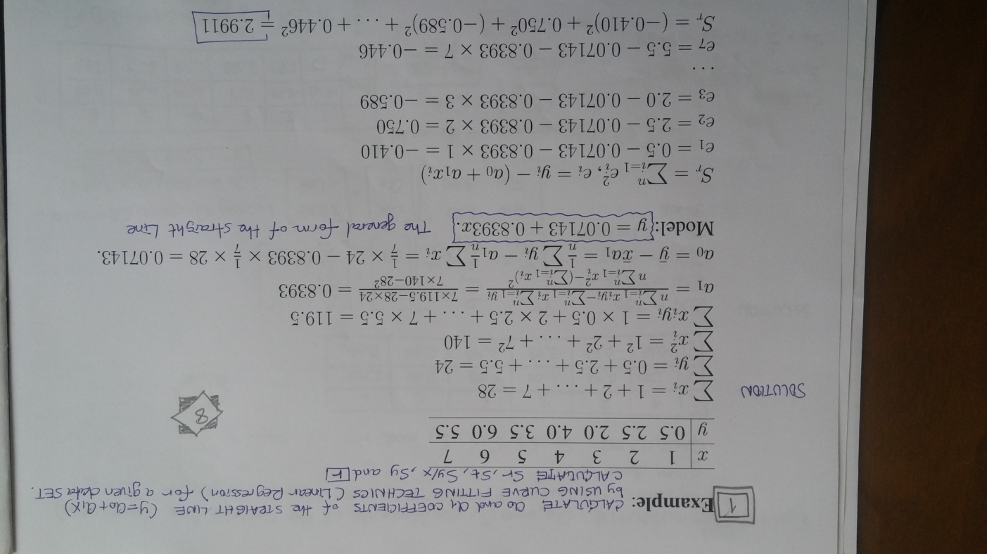

Slide 9
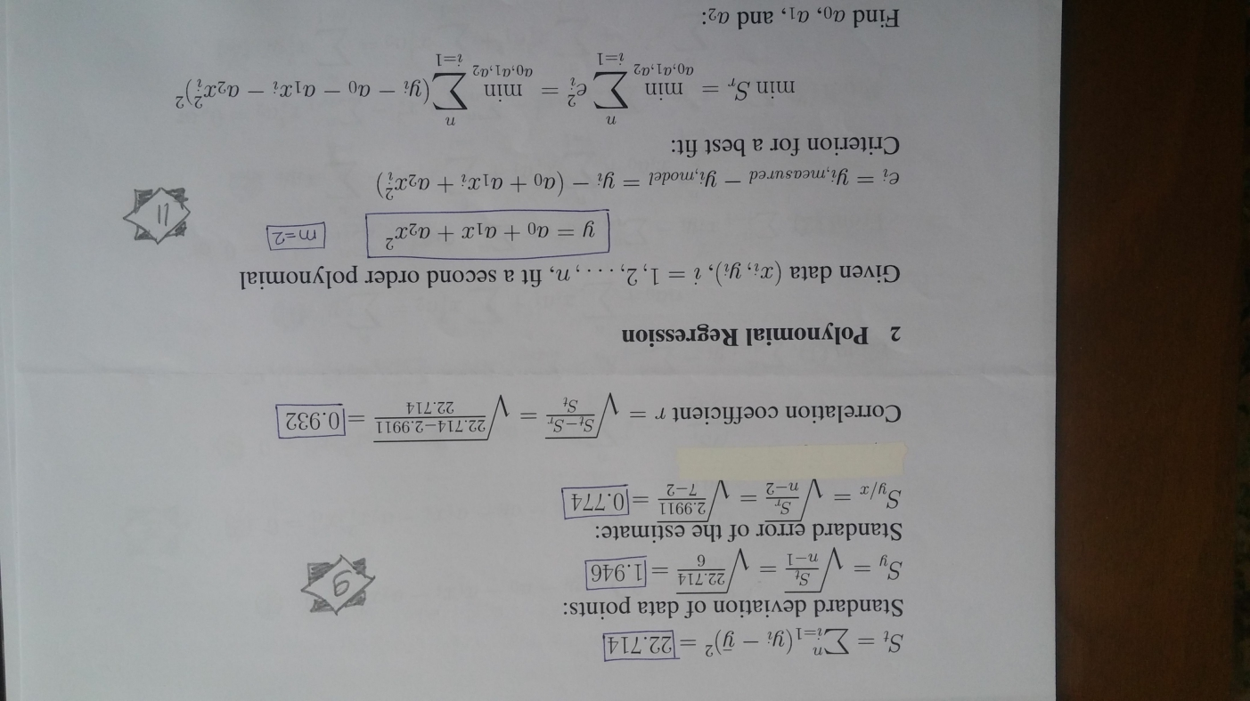

Slide 10
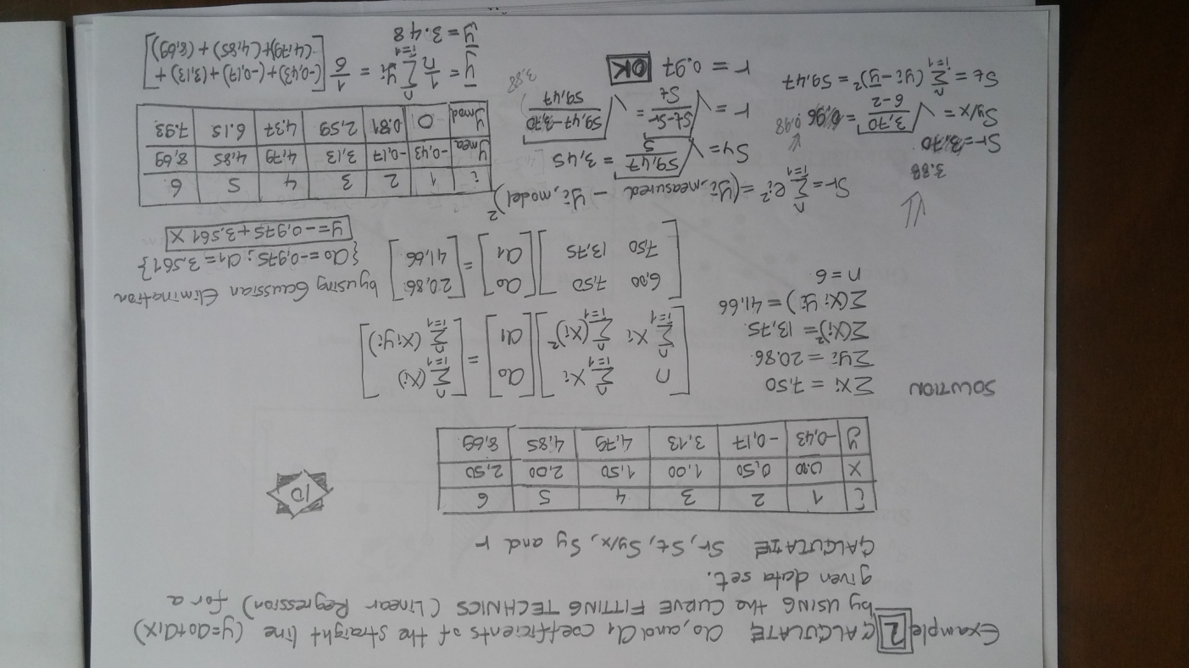

Slide 12
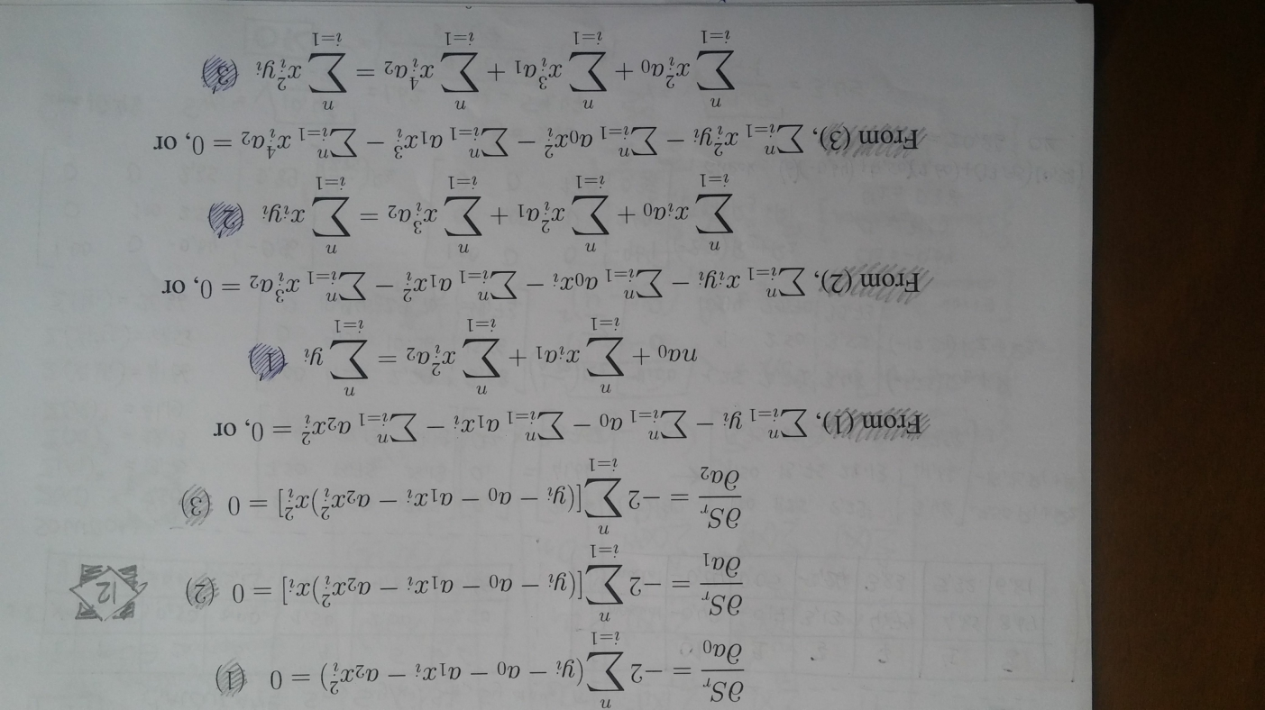

Slide 13
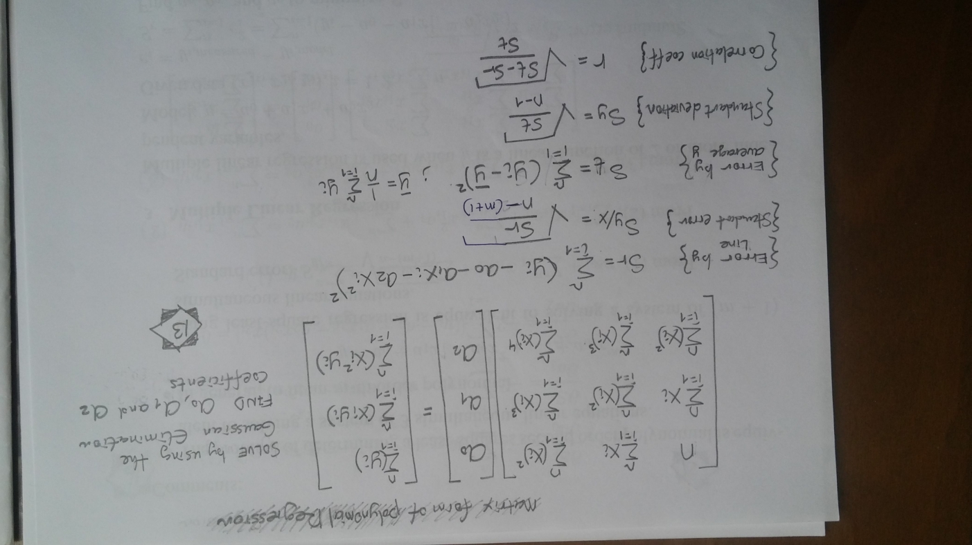

Slide 14
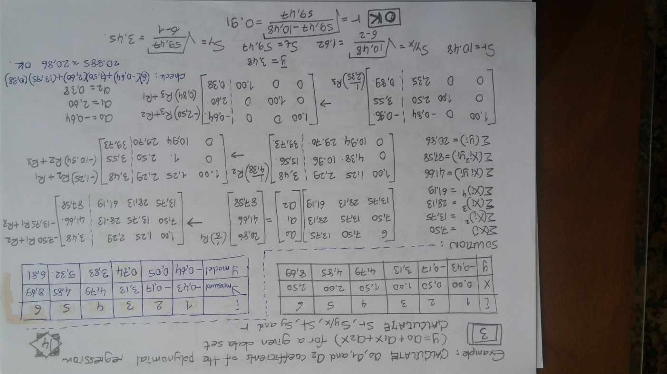
Sr=10.48 Sy/x=SQR[10.48/(6-(2+1))] =1.87 St=59.47 Sy=SQR(59.47/6-1)=3.45 r=SQR[(59.47-10.48)/59.47]=0.91
Notes:
Sr=10.48 Sy/x=SQR[10.48/(6-(2+1))] =1.87 St=59.47 Sy=SQR(59.47/6-1)=3.45 r=SQR[(59.47-10.48)/59.47]=0.91

Slide 15
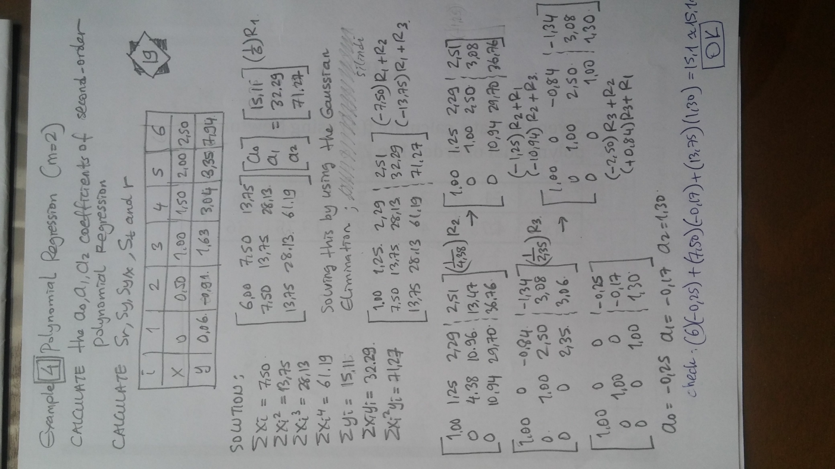

Slide 17
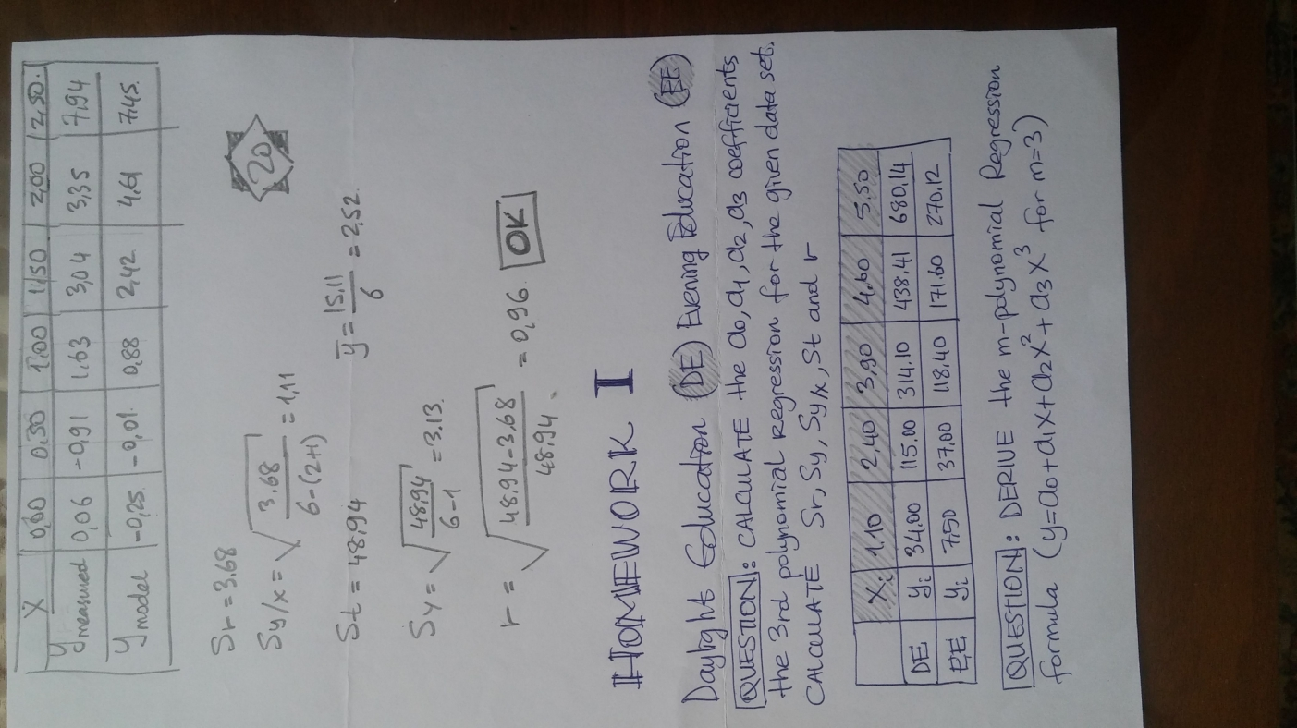

Slide 19
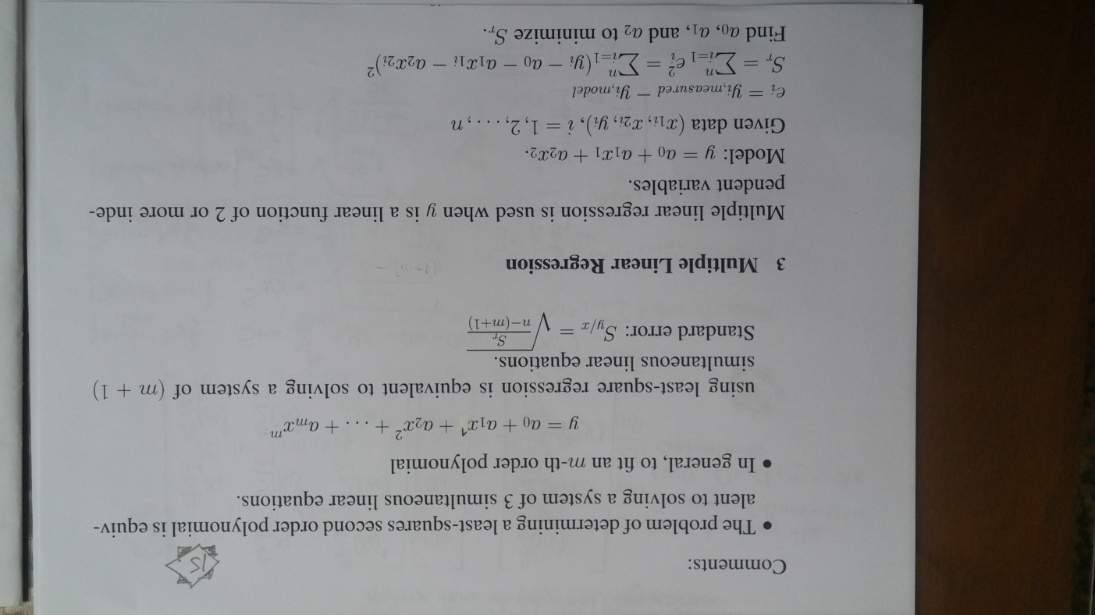

Slide 20
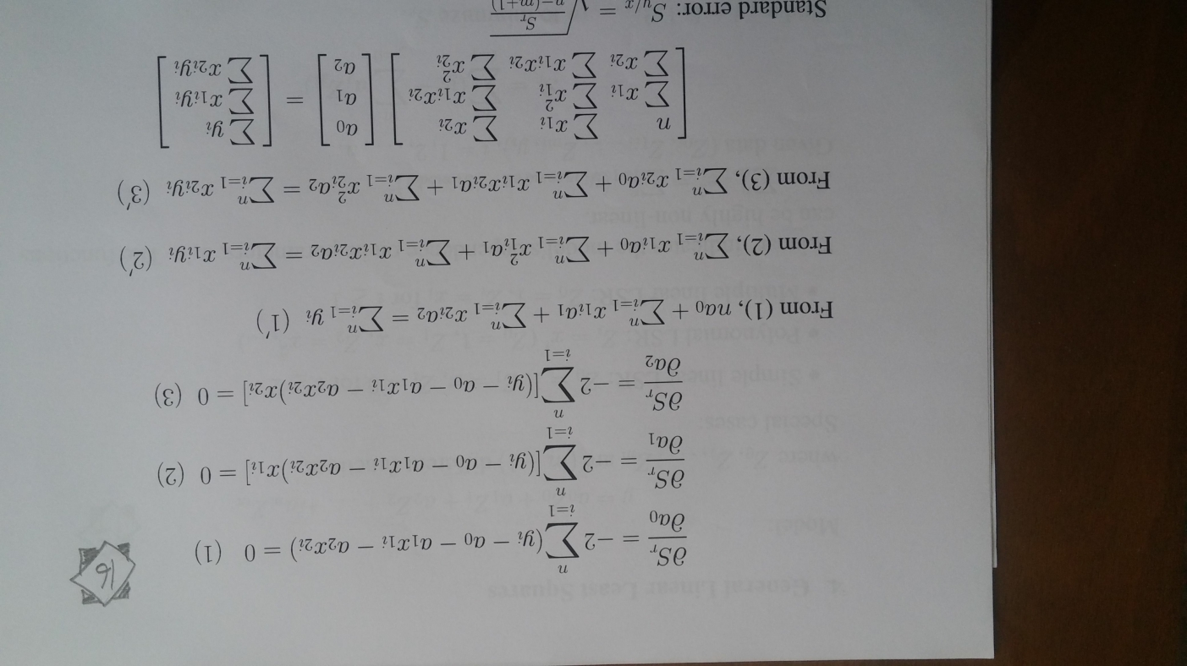
Standart Error Sy/x= [Sr/(n-(m+1))]^{1/2}
Notes:
n-(m+1)

Slide 21
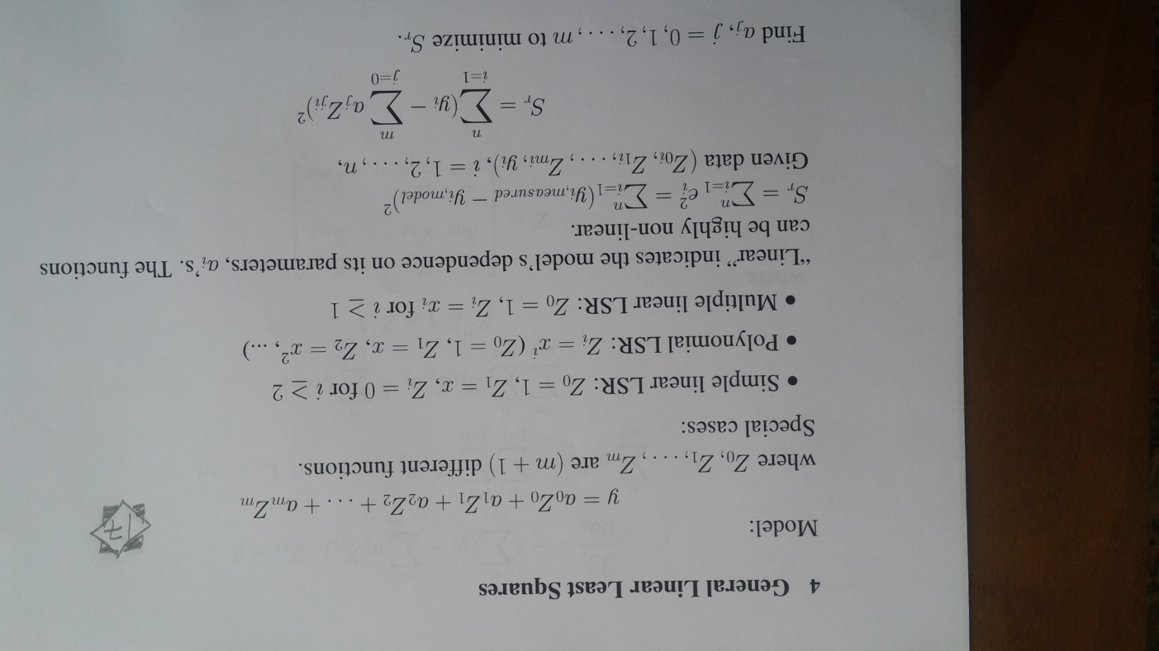

Slide 22
